Slide 1

PROYECTO SQL
LA HISTORIA DE ROBERto blanco
Por Jonatan Quintana Checa

Slide 2

¿Quién es Roberto Blanco?
Roberto Blanco es un apasionado del cine que soñaba con ser director y productor de películas dignas de la alfombra roja, pero su situación familiar no le permitía seguir sus sueños así que decidió estudiar informática, que también le gustaba, pero no era su sueño.

Slide 3

¿Quién es Roberto Blanco?
Tras varios años trabajando como programador en una empresa importante del sector tecnológico, decidió dar un cambio drástico y dedicarse a lo que realmente quería: el cine.
Se puso manos a la obra para poder levantar un videoclub en un modesto barrio de Madrid pero que pronto traería la envidia de la competencia.

Slide 4

El videoclub de la lucha
Roberto aprovechó sus conocimientos en programación y los puso a su servicio para desarrollar una base de datos de las películas de su videoclub.
Categorizó varias tablas:
-Para el reparto (actor)
Para las categorías (category)
Para el idioma (language)
Para sus clientes (rental)
Para su inventario (inventory)
Para las películas (film)
Para su base de datos previa (old_hdd)

Slide 5

El videoclub de la lucha
Revisó sus tablas antes de crear la base de datos en jupyter notebook mediante lenguaje Python:
Eliminó una tabla que estaba vacía y nunca había completado (original_language_id) en film, destinada a la posibilidad de tener varias películas en diferentes idiomas.
Eliminó de todas las tablas el parámetro ‘last_update’ ya que no necesitaba la fecha de la última actualización para tratar los datos; lo registraba automáticamente en otro archivo.
Decidió incluir los nombres completos de los actores y actrices registrados como ‘name_act’, ya que permanecían separados por nombre y apellido.
Se percató de que había un registro doble para la actriz ‘Susan Davis’ por un error de escritura, por lo que eliminó el registro 110 y dejó el 101,
Renombró las variables ‘name’ de category por ‘name_cat’ y ‘name’ de language por ‘name_Lang’ para evitar confusiones.

Slide 6
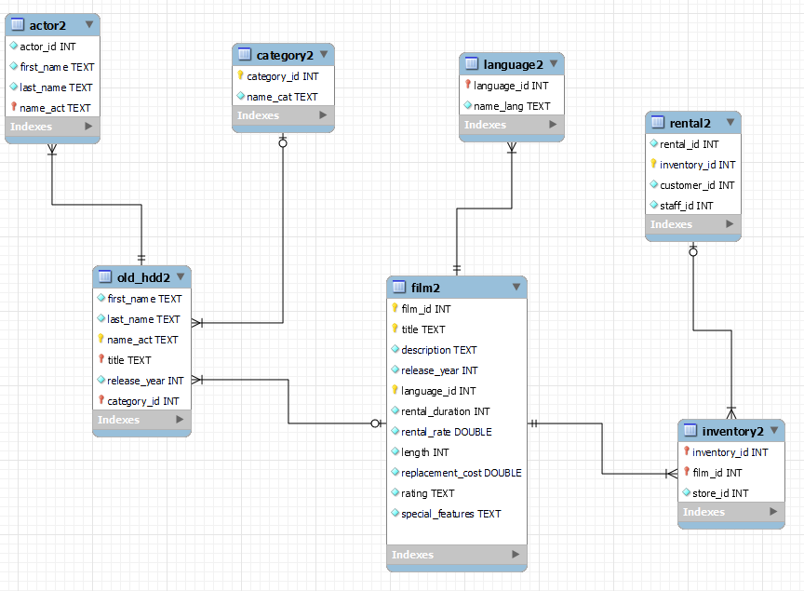

El videoclub de la lucha
Relacionó todas las variables para poder ir bebiendo de cada tabla si lo necesitaba.
Las relaciones establecidas eran Many to many, ya que todas las variables estaban contenidas en otras variables.

Slide 7
El videoclub de la lucha
Gracias a SQL pudo establecer varias bases de datos útiles
Mediante una tabla temporal en la que unió el id de los actores y las categorías a su base de datos antigua, incluyó el listado de películas actualizadas y los idiomas (moviesrev)
La query contiene:
Create temporary table
Left join on
Create table

Slide 8
El videoclub de la lucha
Gracias a SQL pudo establecer varias bases de datos útiles
Construyó una base de datos informativa para clientes con: título, descripción, año de lanzamiento, categoría, duración, clasificación de edades y los actores para poder consultar información relevante ante las preguntas de los clientes.
La query contiene:
Create table
Left join on

Slide 9
El videoclub de la lucha
Gracias a SQL pudo establecer varias bases de datos útiles
Construyó una base de datos informativa sobre los actores y la cantidad de películas en las que habían participado, así como los que mayor y menor participación habían tenido en las películas. También registró la cantidad de actores por película.
La query contiene:
Count / group by
Order by asc/desc
Limit n

Slide 10
El videoclub de la lucha
Gracias a SQL pudo establecer varias bases de datos útiles
Dado que su clientela era mayormente niños y familias, construyó una base de datos para categorías de animación, niños o familiares cuya clasificación fuera para todos los públicos o hasta menores de 13.
La query contiene:
Where
Or / and

Slide 11
El videoclub de la lucha
Gracias a SQL pudo establecer varias bases de datos útiles
Muchos clientes habían solicitado películas no demasiado largas, por lo que Roberto estableció una base de datos para películas de 60 a 100 minutos de cualquier categoría y clasificación.
La query contiene:
Where
Between / and
Order by / desc
Limit

Slide 12
El videoclub de la lucha
Gracias a SQL pudo establecer varias bases de datos útiles
Roberto necesitaba una tabla para sus cuentas a final de mes así que construyó una base de datos donde incluyó ID de los clientes, coste de alquiler, duración de alquiler, multa por no devolución, y las películas y actores y sus ID para buscarlo más eficientemente.
La query contiene:
Create table
Cuatro left join on

Slide 13
El videoclub de la lucha
Gracias a SQL pudo establecer varias bases de datos útiles
Roberto implementó un sistema de fidelización para los clientes frecuentes, por lo que ideó una base de datos con el top 3 de clientes. Con miras a saber en qué categoría invertir más, construyó una base de datos por categorías según su precio de alquiler y la cantidad de películas.
La query contiene:
Group by / count, sum
Order by desc
Limit n

Slide 14
El videoclub de la lucha
Gracias a SQL pudo establecer varias bases de datos útiles
Su cliente VIP no paraba de solicitar las películas más largas y cortas del listado, siempre que no fueran de Sci-Fi así que creó una base de datos sólo para este cliente.
La query contiene:
Where
min / max
Order by desc
Subquery

Slide 15

El videoclub de la lucha
Y así fue como Roberto prosperó en su videoclub y se enriqueció

Slide 16
Gracias! ☺♥

